Slide 1
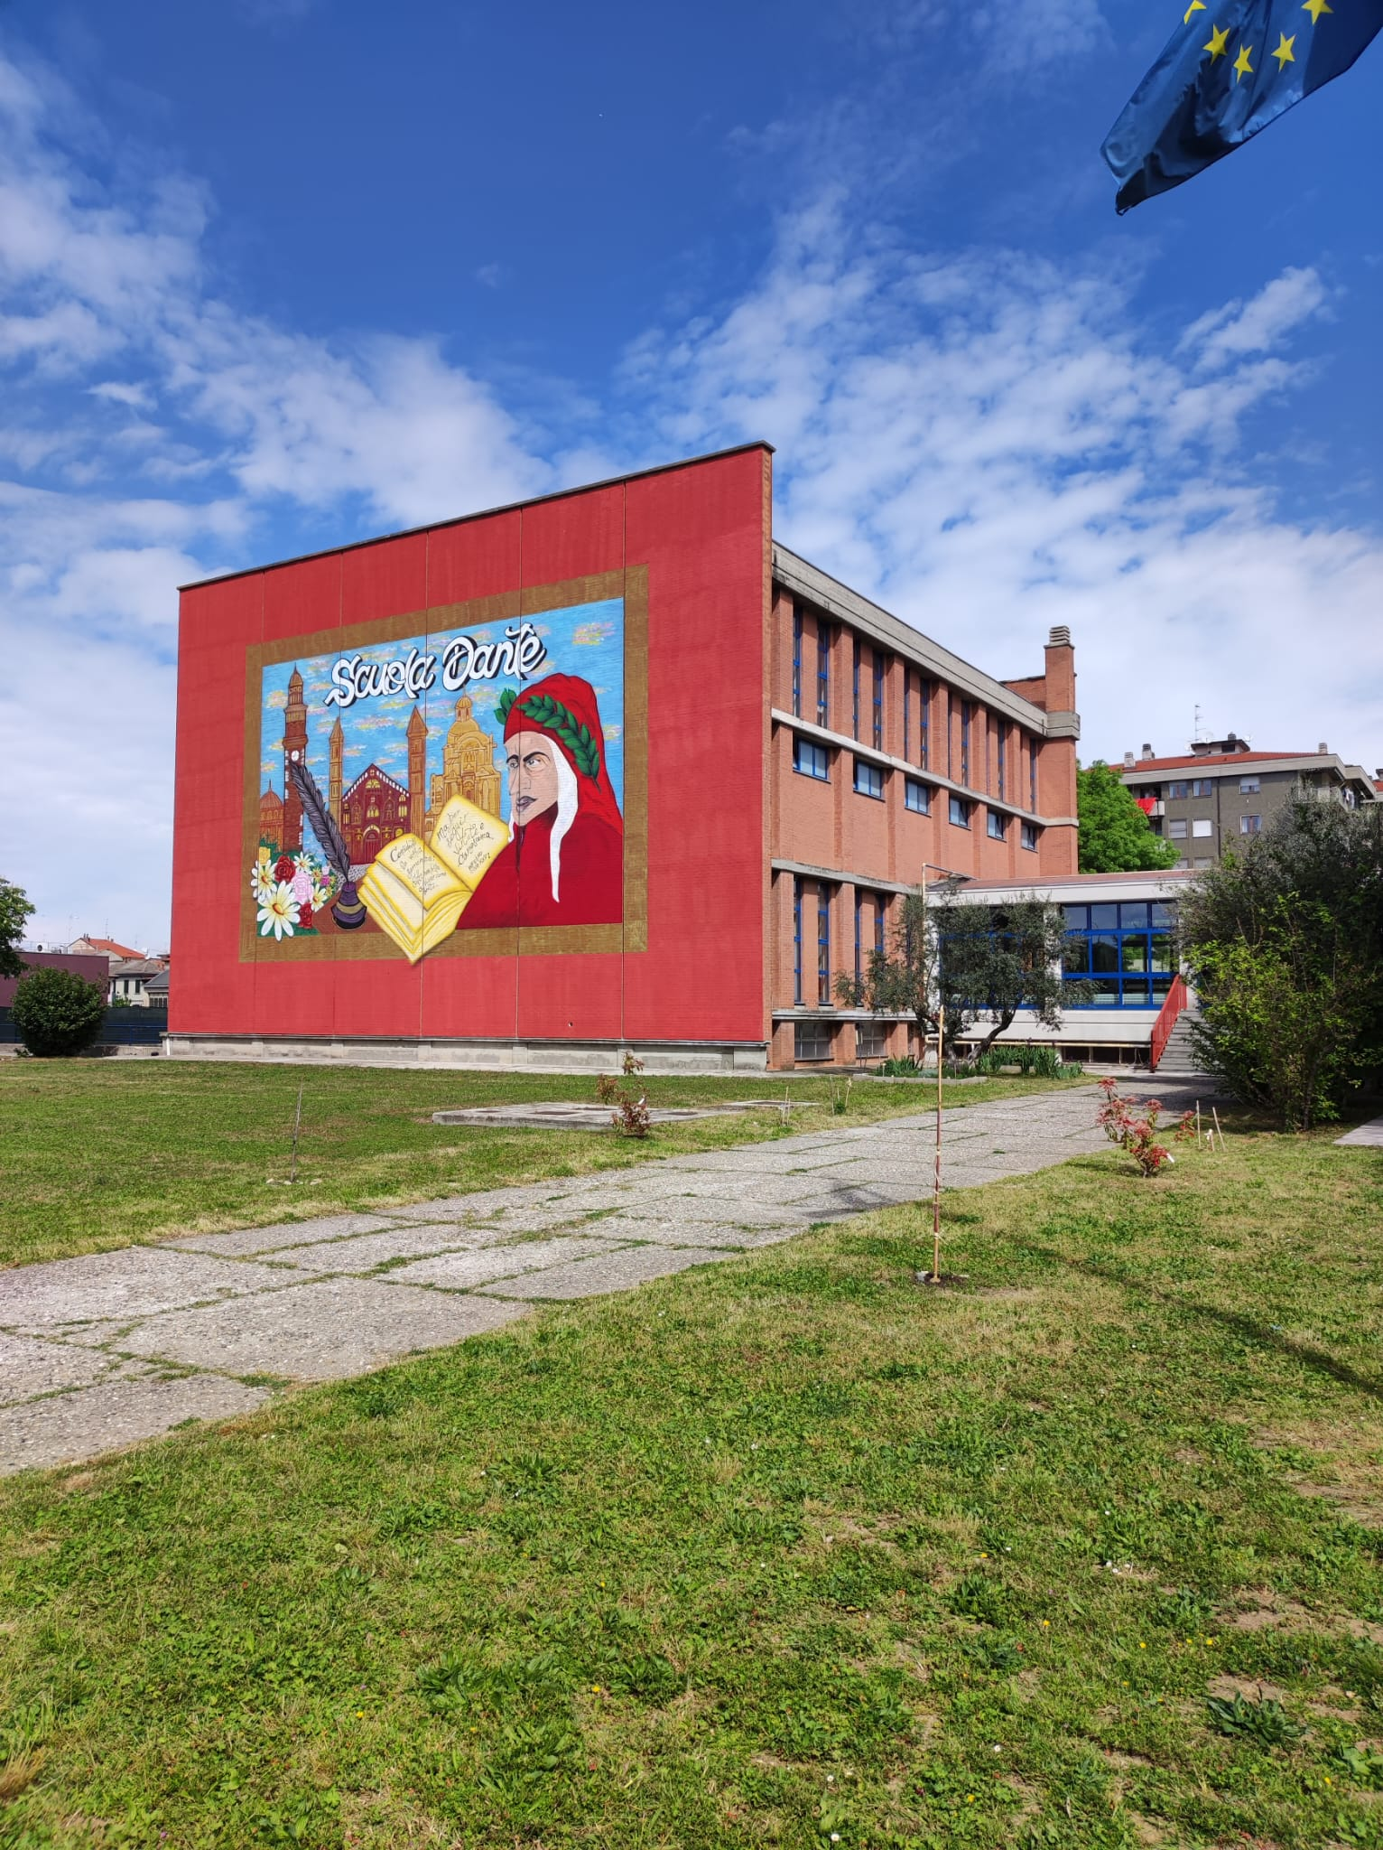
Rigenerazione scuola
Progetto orto presso “Icc3-Dante Alighieri Casale Monferrato”

Slide 2
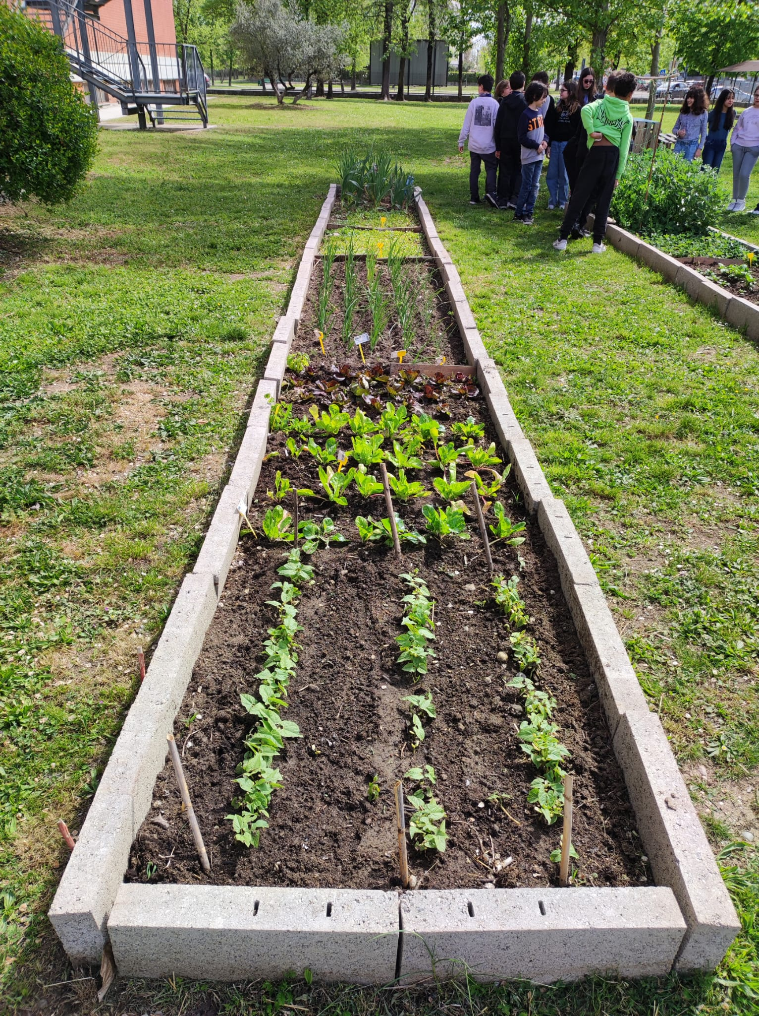
L’obiettivo del progetto è quello di “Coltivare conoscenza e consapevolezza”, ovvero usare l'orto come strumento didattico per favorire un apprendimento diretto nel campo mescolando discipline scolastiche classiche, osservazione e pratica

Slide 3
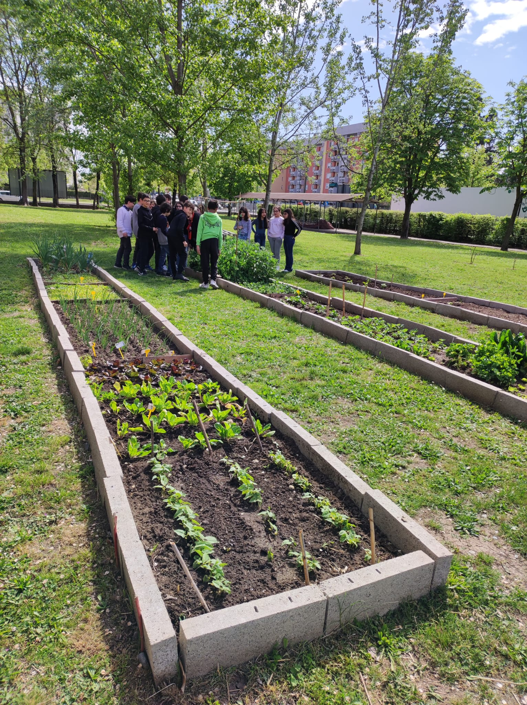
Nell'orto i ragazzi hanno sperimentato da vicino il contatto con la terra e tutto ciò che in essa cresce, attraverso la semina, la cura e la raccolta dei suoi frutti

Slide 4
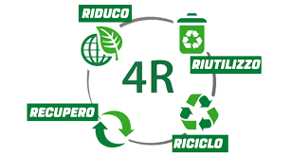
Il progetto orto ci ha permesso di mettere in pratica le 3 R dell’economia circolare…

Slide 5
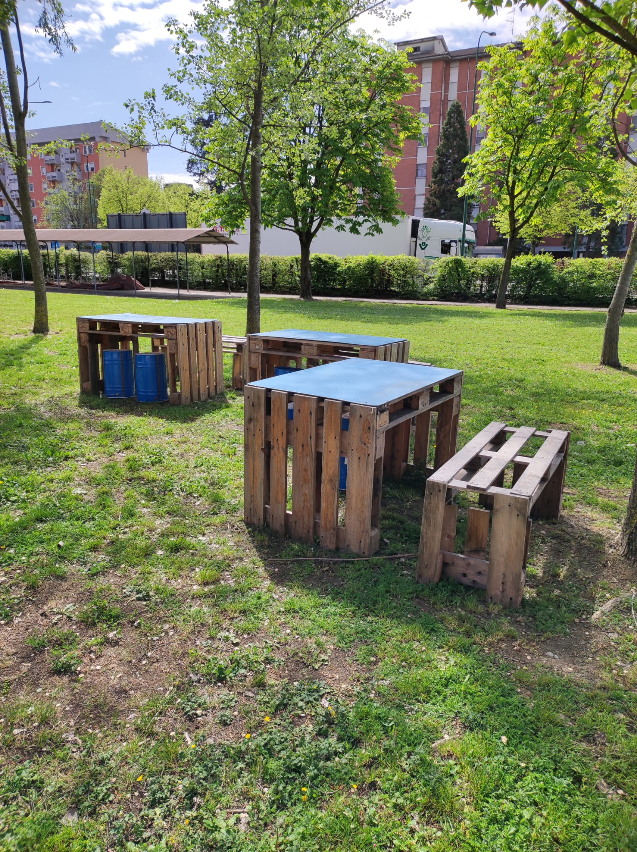
Nel giardino sono state costruite delle panche e dei tavoli per studiare all’aria aperta attraverso materiali di recupero

Slide 6
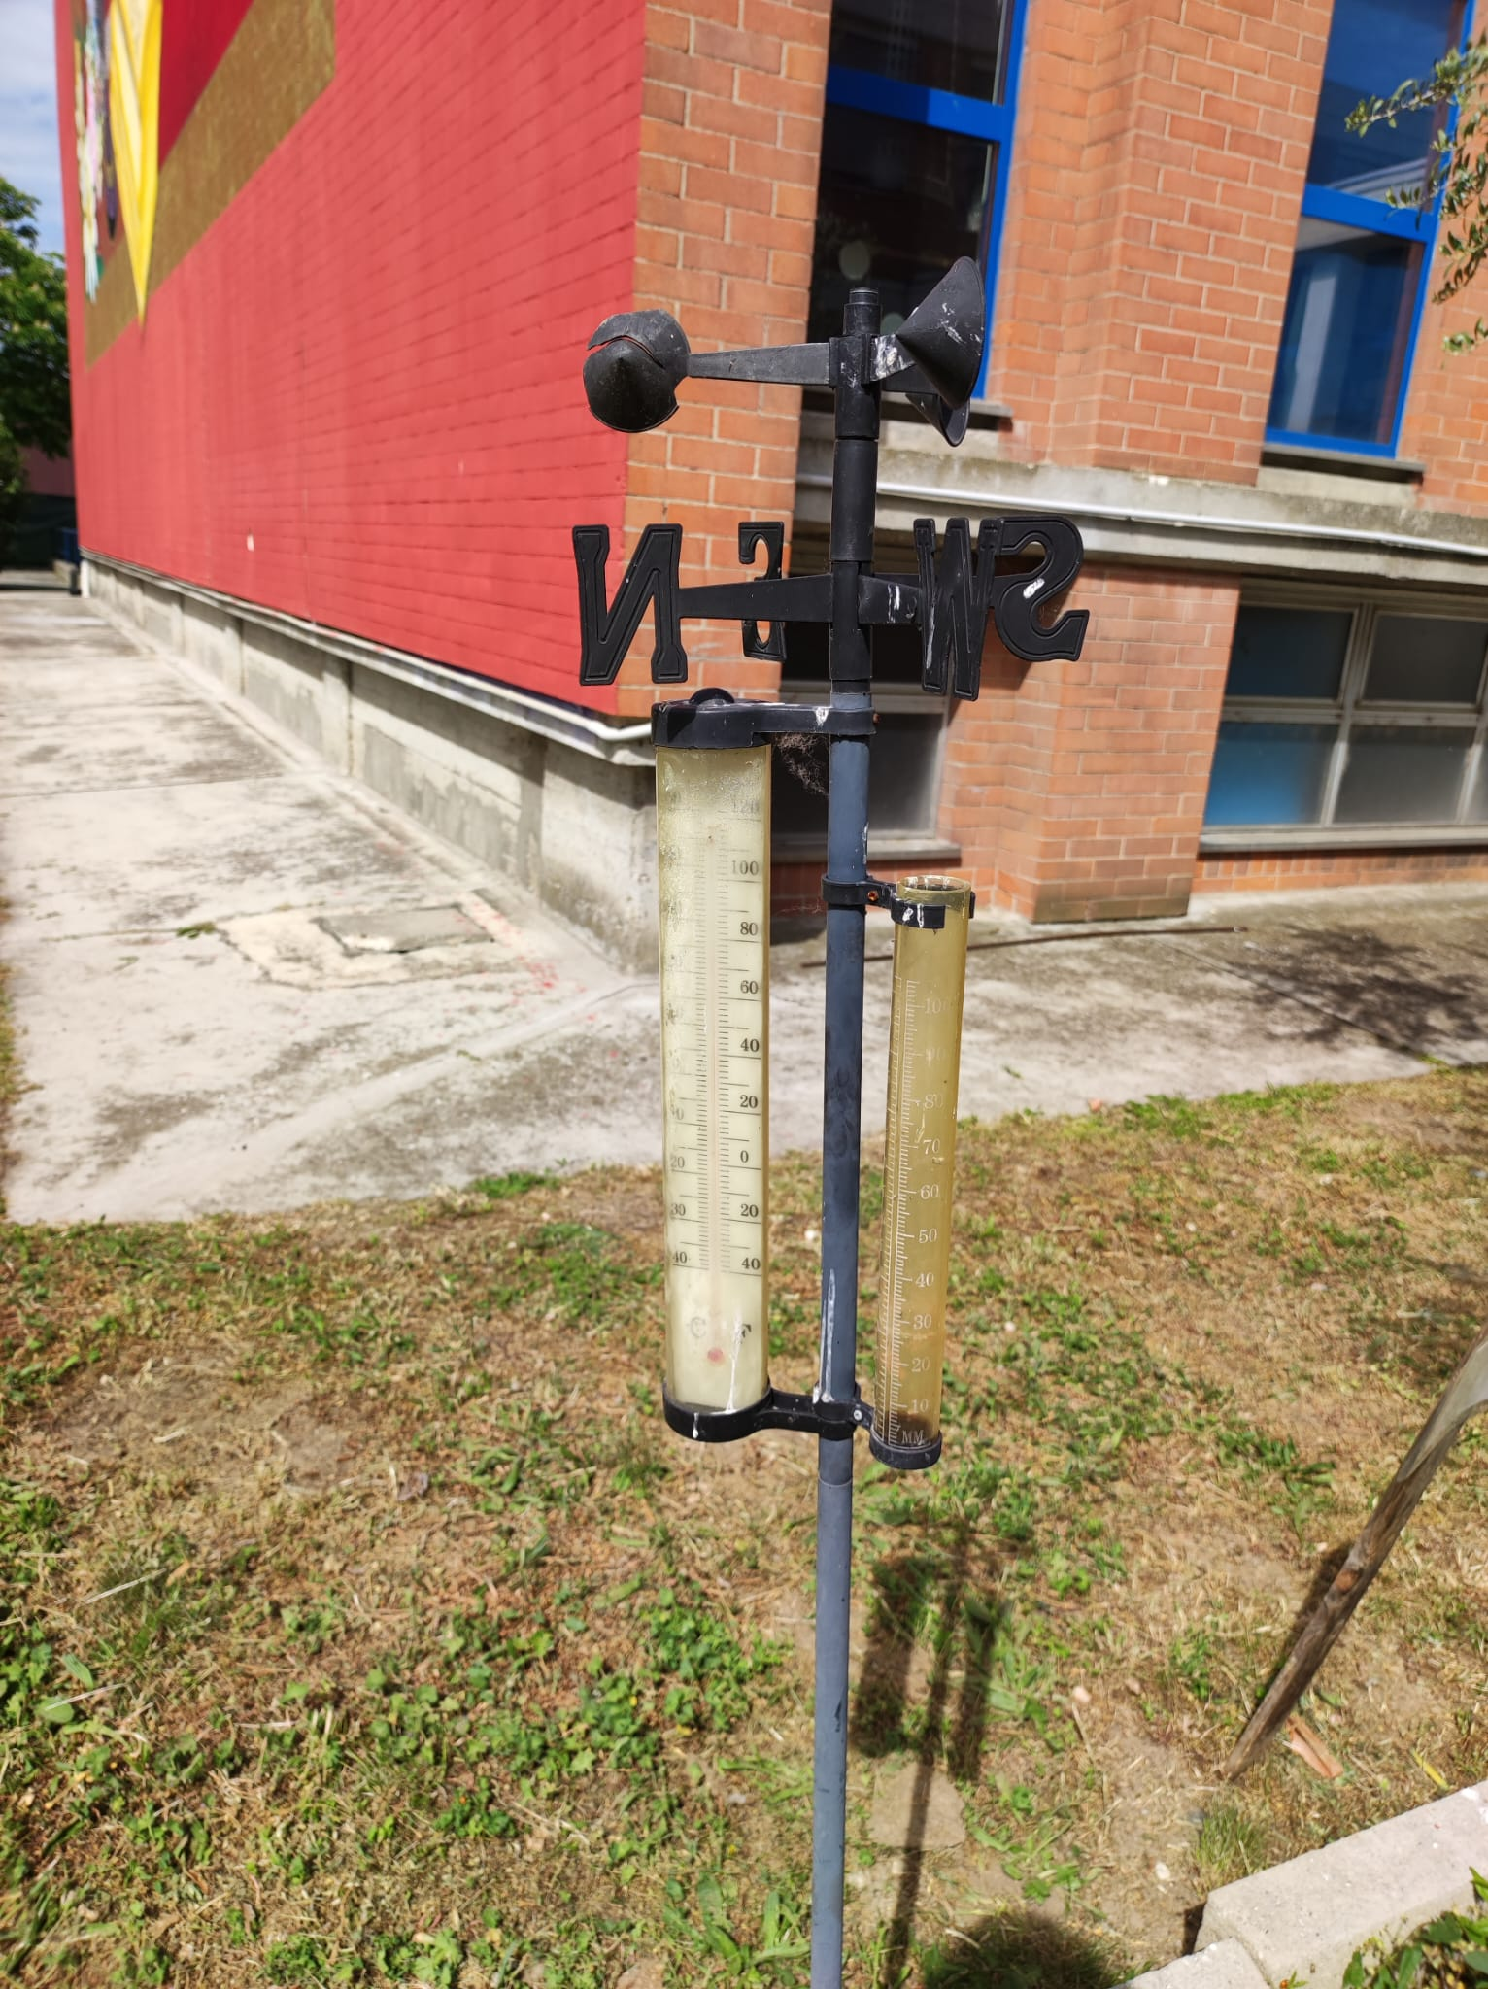
E’ stato posizionato un termometro che è servito per impostare il piano di irrigazione a seconda delle condizioni meteoreologiche

Slide 7
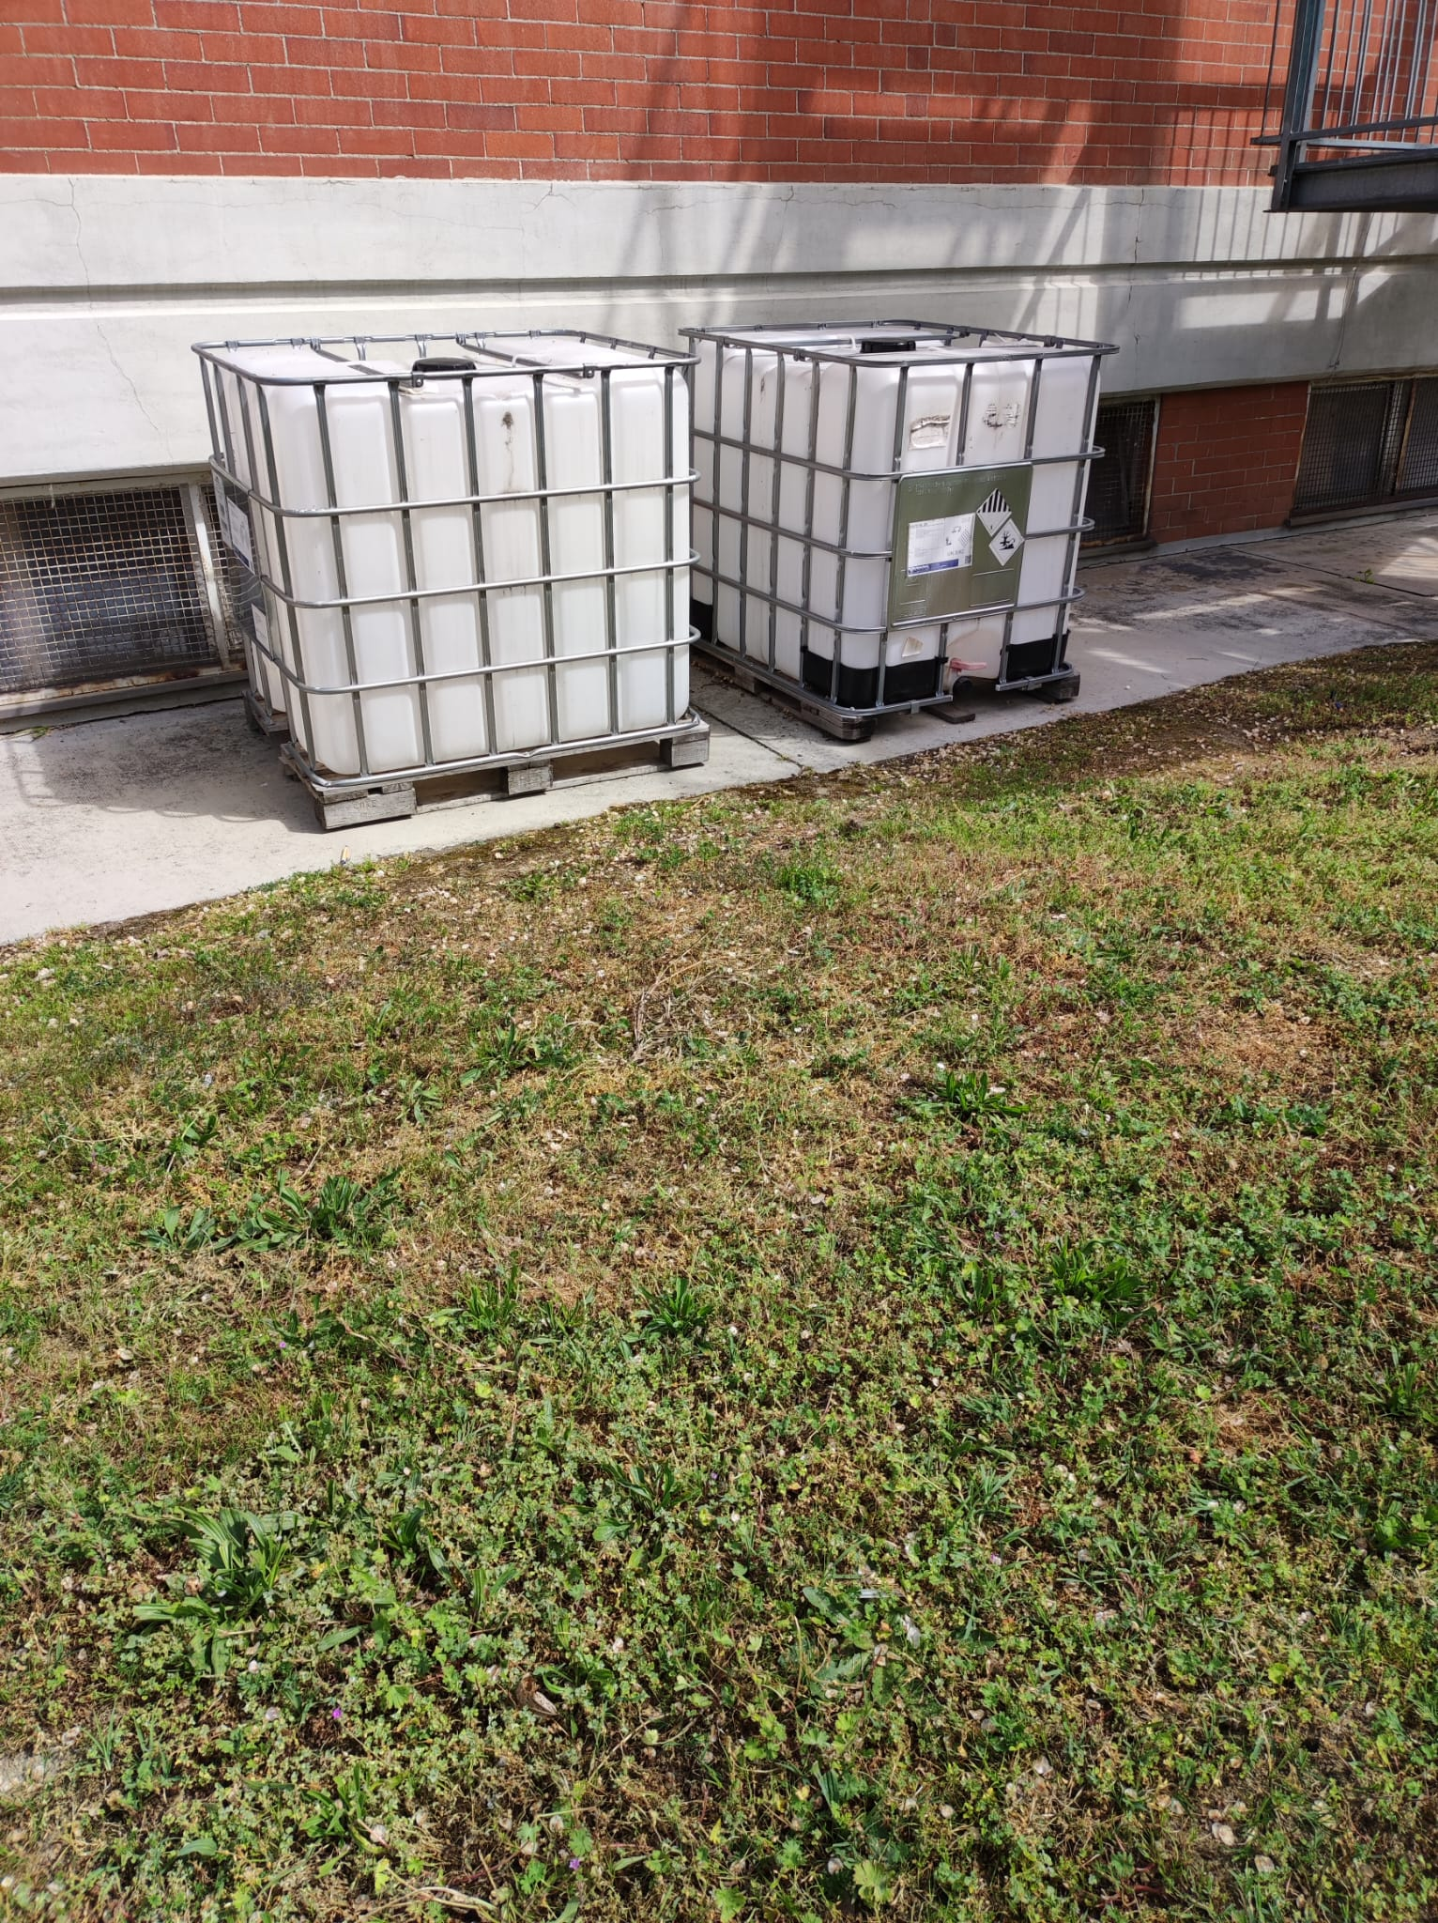
Sono state utilizzate delle cisterne per raccogliere l’acqua piovana per irrigare l’orto

Slide 8
L’orto didattico è stata un’occasione per sensibilizzare i ragazzi sul tema della biodiversità e del rispetto dell’ambiente

Slide 9
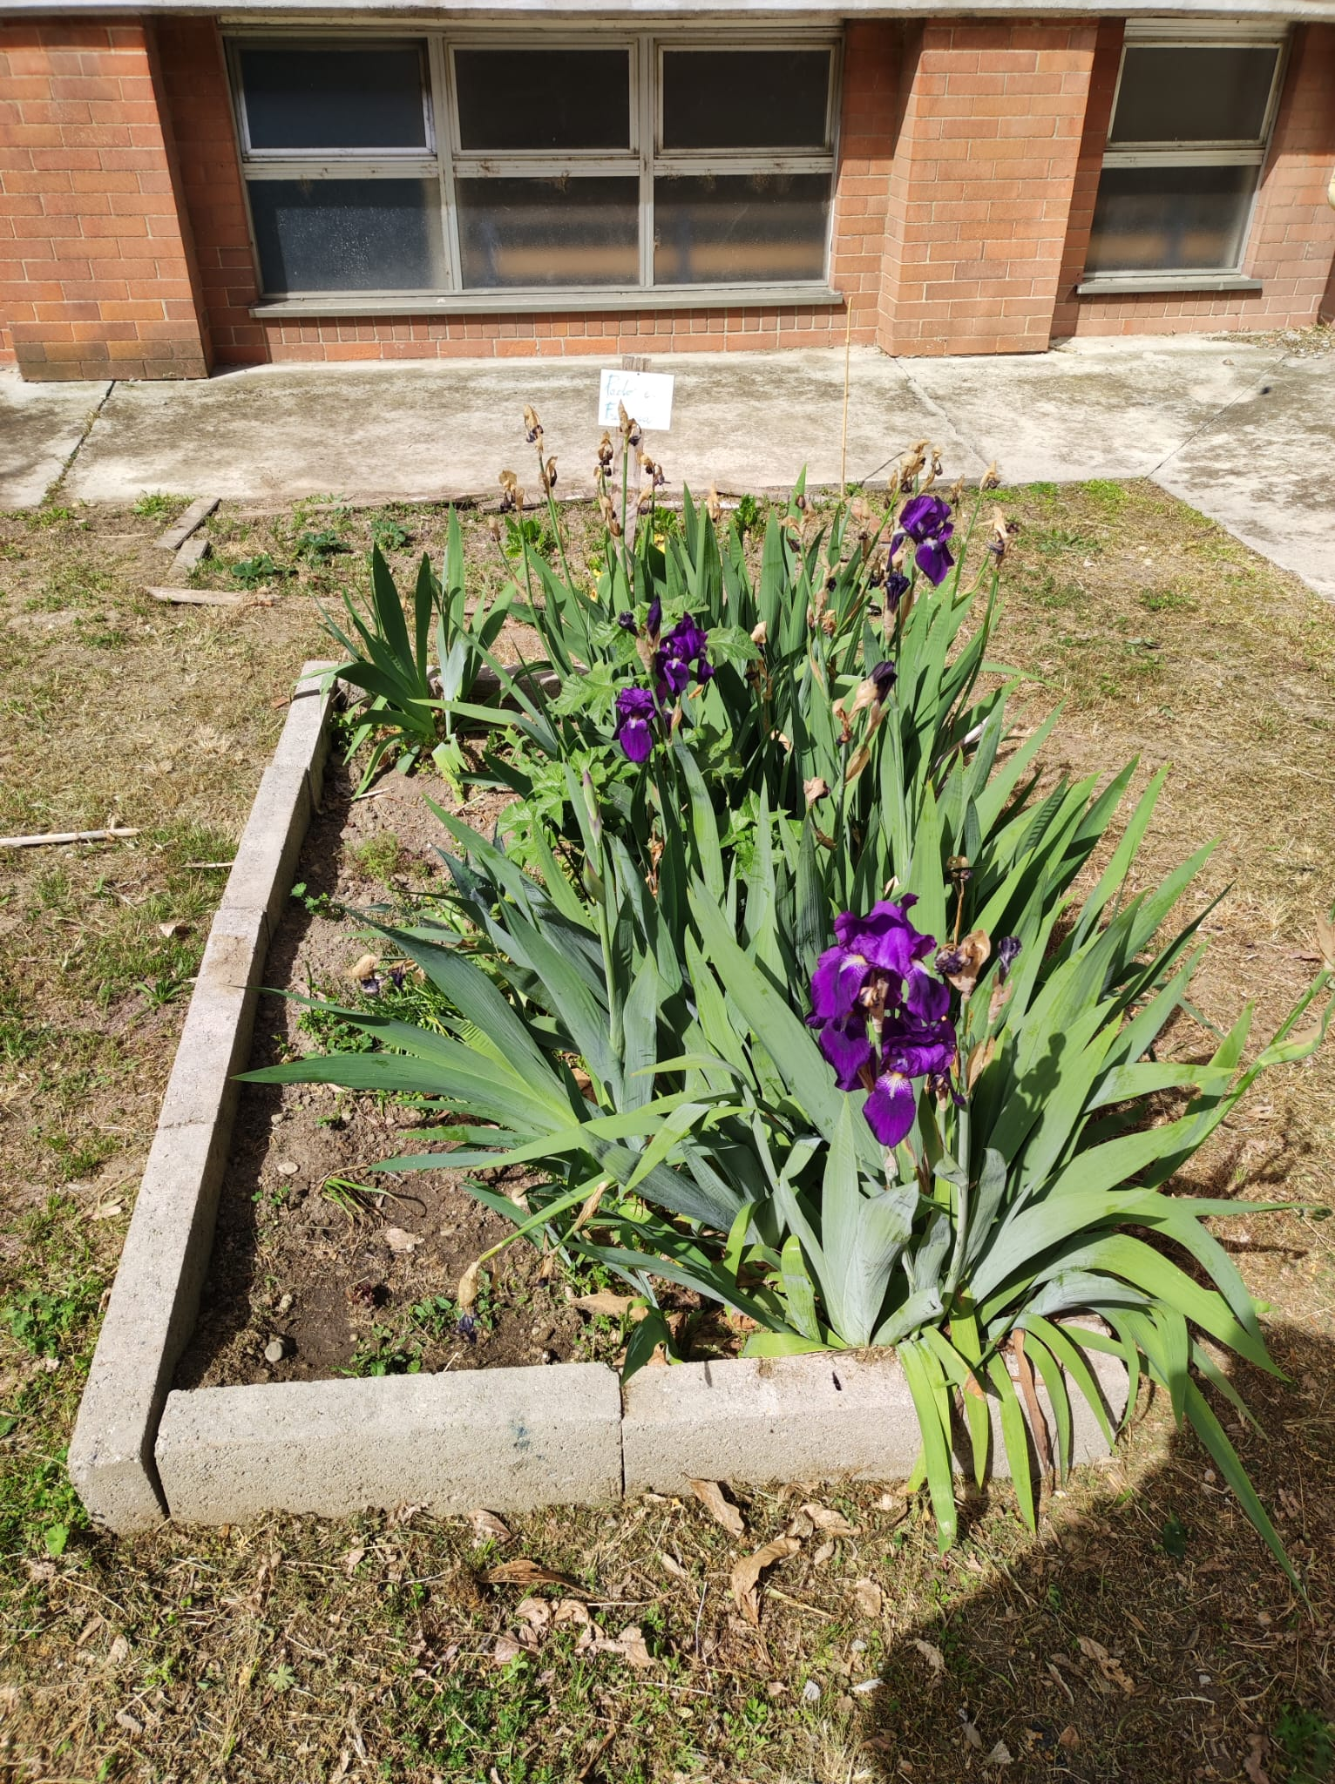
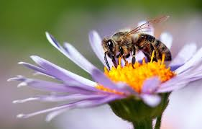
Infatti sono stati posti dei fiori per favorire la presenza di api ed insetti impollinatori

Slide 10
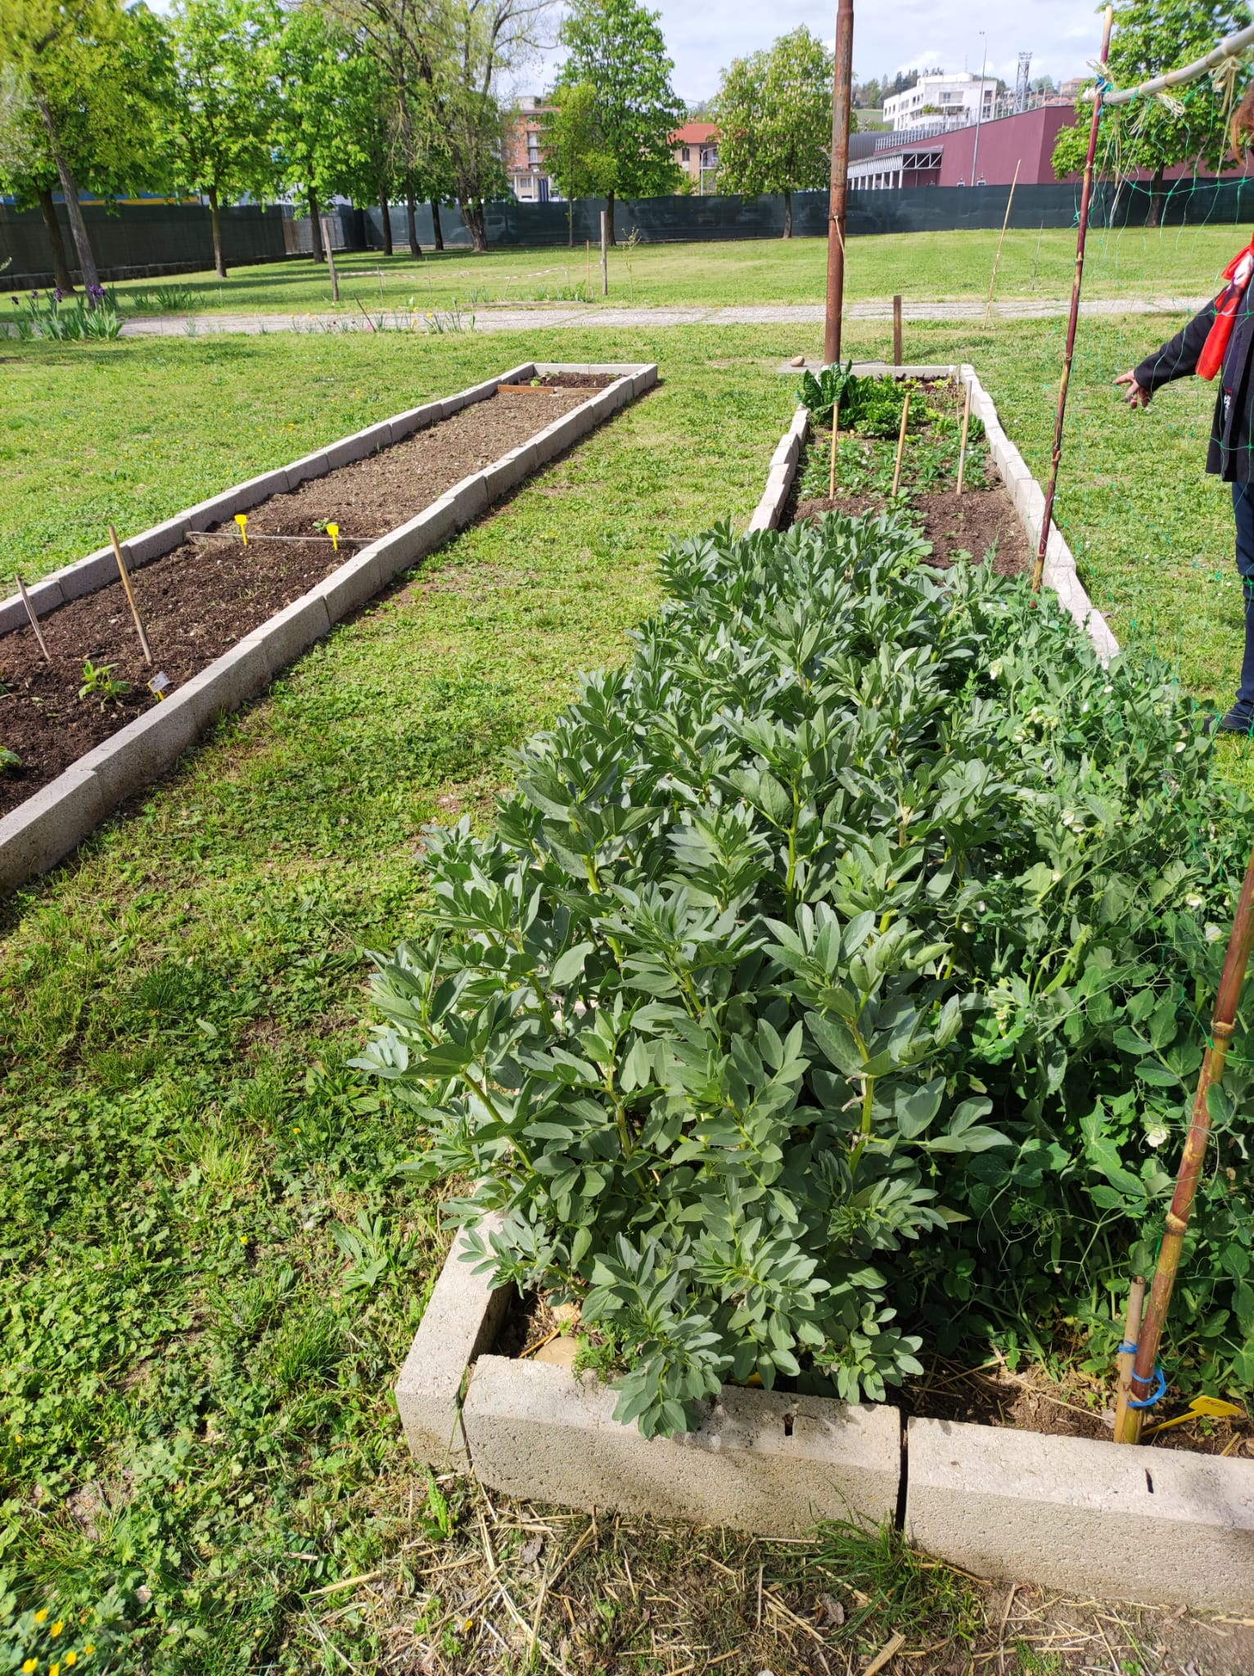
Sono state altresì inserite piante azotofissatrici come fagioli e legumi per arricchire il terreno senza abusare di fertilizzanti chimici

Slide 11
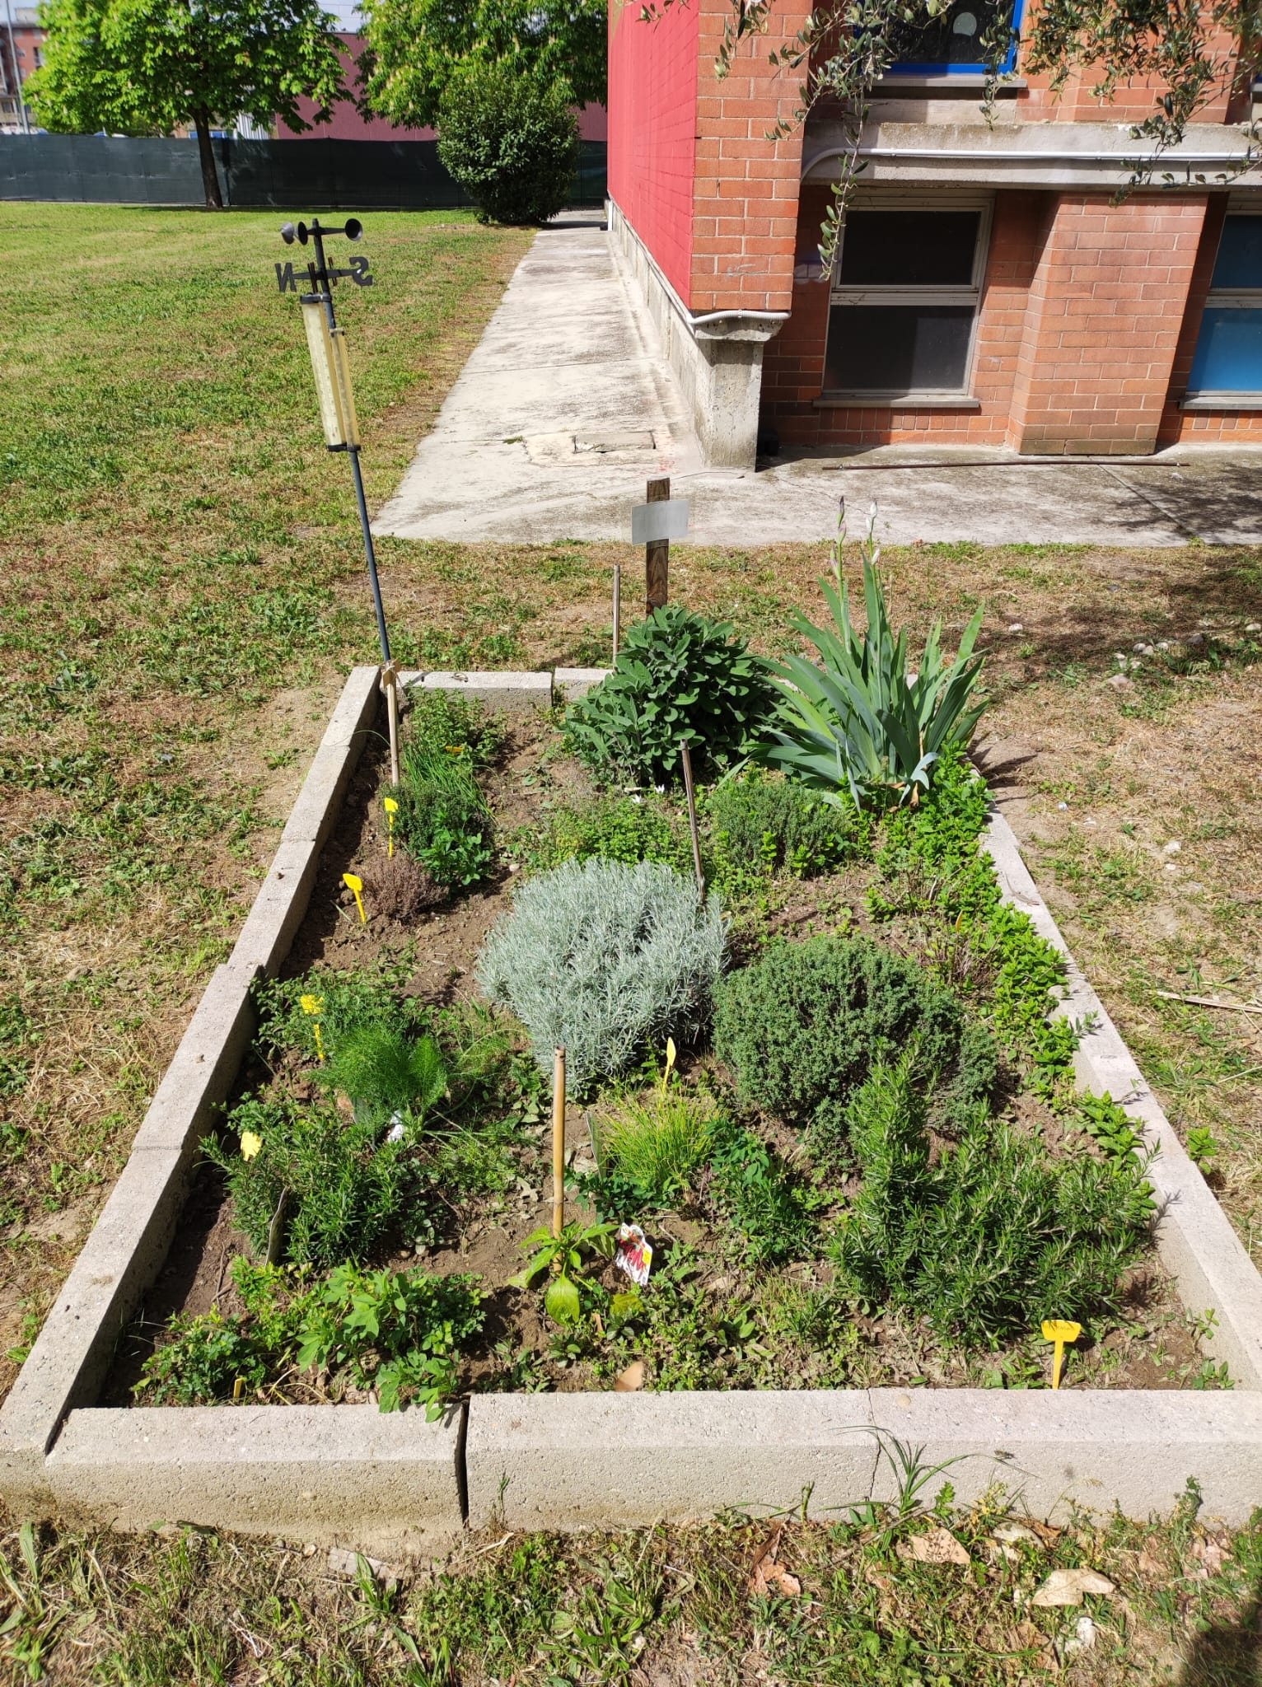
Sono state coltivate piante ed erbe aromatiche
utili ad insaporire ed a conservare i cibi

Slide 12
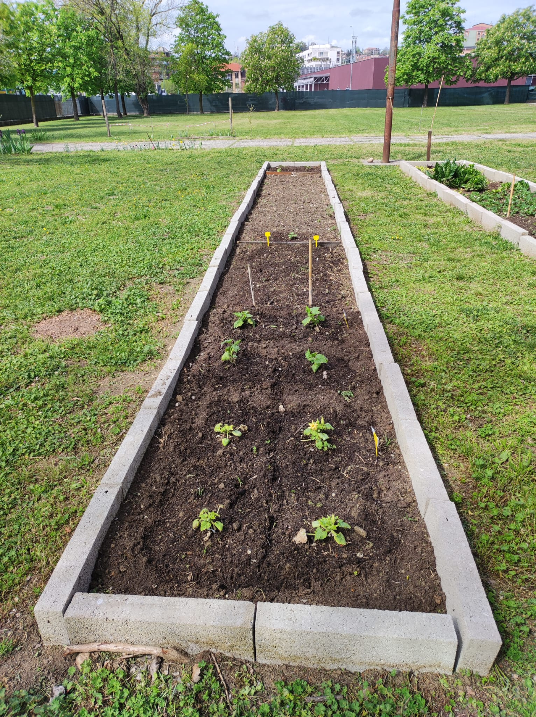
Conclusioni
Il “Progetto orto” è servito a dare rilevanza al rapporto che l’uomo ha con la natura.
In più l’orto è stato un importantissimo strumento di inclusione perchè ha messo i ragazzi sullo stesso piano, quello della terra, o meglio quello del “Pianeta terra”.

